Slide 1

Урок – прес-конференція
Розв’язування вправ з теми «Раціональні дроби. Додавання і віднімання раціональних дробів»
Підготувала: вчитель математики НВК “ЗОШ І-ІІІ ступеня –
дитячий садок” с. Здомишель Ратнівського району
Волинської області Соботович Валентина Василівна

Slide 2
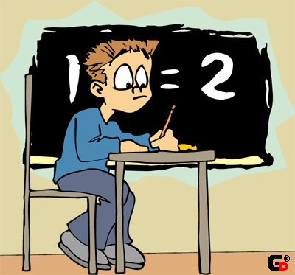
Реєстрація учасників
Що називають допустимими значеннями змінних у виразі?
При якому значенні не має змісту вираз
Значення дробу дорівнює нулю, якщо х=…
Що називається тотожністю?
Сформулюйте основну властивість дробу.
Скоротіть дріб
Яка рівність є правильною:
Які способи розкладання многочле-
нів на множники ви знаєте?

Slide 3
Таблиця 1 Таблиця 2
1
2
3
4
5
6
7
8
9
1
2
3
4
5
6
7
8
9
5
3
1
-
7
6
2
9
8

Slide 4

Дитячий журнал «Інтелект»
Чи можна так скорочувати дроби?
2. Чи праивльно віднімати дроби з однаковими знаменниками у такий спосіб?

Slide 5

Науково-популярний журнал «Числова мозаїка»
Як уникнути таких типових помилок ?

Slide 6
Телепрограма «Скарбничка»
Чи не могли ви допомогти
скоротити дроби?

Slide 7


Науковий журнал «Аргумент»
Що зроблено співробітниками інституту для
доведення тотожності:
2. Чи залежить вираз
від y?

Slide 8

Журнал «Наука і техніка»
Продемонструйте результати досліджень
інституту стосовно знаходження значень
виразів за спеціальними умовами:
якщо відомо, що

Slide 9

«+» – Відповів за своєю ініціативою, відповідь правильна.
«-» – Відповів за своєю ініціативою, але відповідь неправильна.
«П» – Відповів на прохання вчителя, відповідь правильна.
«Н» – Відповів на прохання вчителя, але відповідь неправильна.
«0» – Не відповів.
Оцінювання
активності та якості своєї роботи на уроці
Відзначте на запропонованих папірцях, як ви працювали на уроці.

